Slide 1
Тема: «Формирование коммуникативных навыков посредством использования технологии творческих мастерских на уроках английского языка»
Выполнила: Авакян Кнарик Нориковна
учитель английского языка
МБОУ гимназии № 5 имени девяти Героев Второй мировой войны г.Усть-Лабинска

Slide 2
Работа в школе позволяет идти навстречу современным вызовам.

Slide 3
.

Slide 4
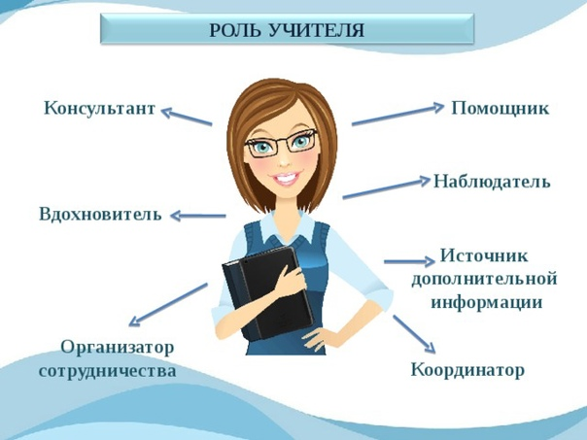
Работа мастерской меняет взгляд учителя на ученика, на процесс обучения

Slide 6
Технология основана на духовной деятельности, что позволяет реализовывать ФГОС
Равенство всех, включая мастера, без соперничества;
Отсутствие критических замечаний;
Чередование индивидуальной и коллективной работы для создания атмосферы сотрудничества и взаимопонимания.

Slide 7
Социоконструкция
Самоконструкция
3
Социализация
2
4
Индукция
1
5
Афиширование
6
Рефлексия

Slide 8
1 этап – Индукция (поведение, наведение)
Приемы «Имитация», «Корзина идей», «Мозговой штурм»

Slide 9
Меня «ленинградит»
«Энергии одного человека хватило бы, чтобы осветить весь наш город»

Slide 10
Задания
2 этап – Самоконструкция
Учащимся раздаются
карточки с поговорками, и
одним достается начало
поговорки, а другим –
конец. Ребята
объединяются в команды
и сопоставляют части
поговорок.
Учащимся предлагаются
фрагменты пазлов.
Необходимо найти
недостающие фрагменты
у одноклассников,
сформировать группы и
собрать пазлы, на основе
которых предлагается
угадать тему урока.
Формируется информационное поле: ставится проблема, известное отделяется от неизвестного, идет работа со словарями, учебниками, компьютером.
Приемы: «Найди лишнее», «Летающие поговорки», «Угадай тему» и такие формы проведения, как показ видеоролика, работа с пазлами.

Slide 11
3 этап – Социоконструкция
Метод «Следопыты» направлен на то, чтобы
научить ребят работать с источниками
информации.
Метод «Карусель» раскрывает содержание темы
и закрепляет знания.
Методом «Слепой текст»восстанавливается текст
из перепутанных фрагментов на листе.

Slide 12
4 этап – Социализация
Это соотнесение учениками или микро группами их деятельности с работой других учеников или микро групп и представление результатов труда, чтобы скорректировать свою деятельность.
Форма проведения – создание страницы в соцсети (ВК).
Метод «Ажурная пила» актуален для успешного усвоения текстов, грамматических правил.

Slide 13
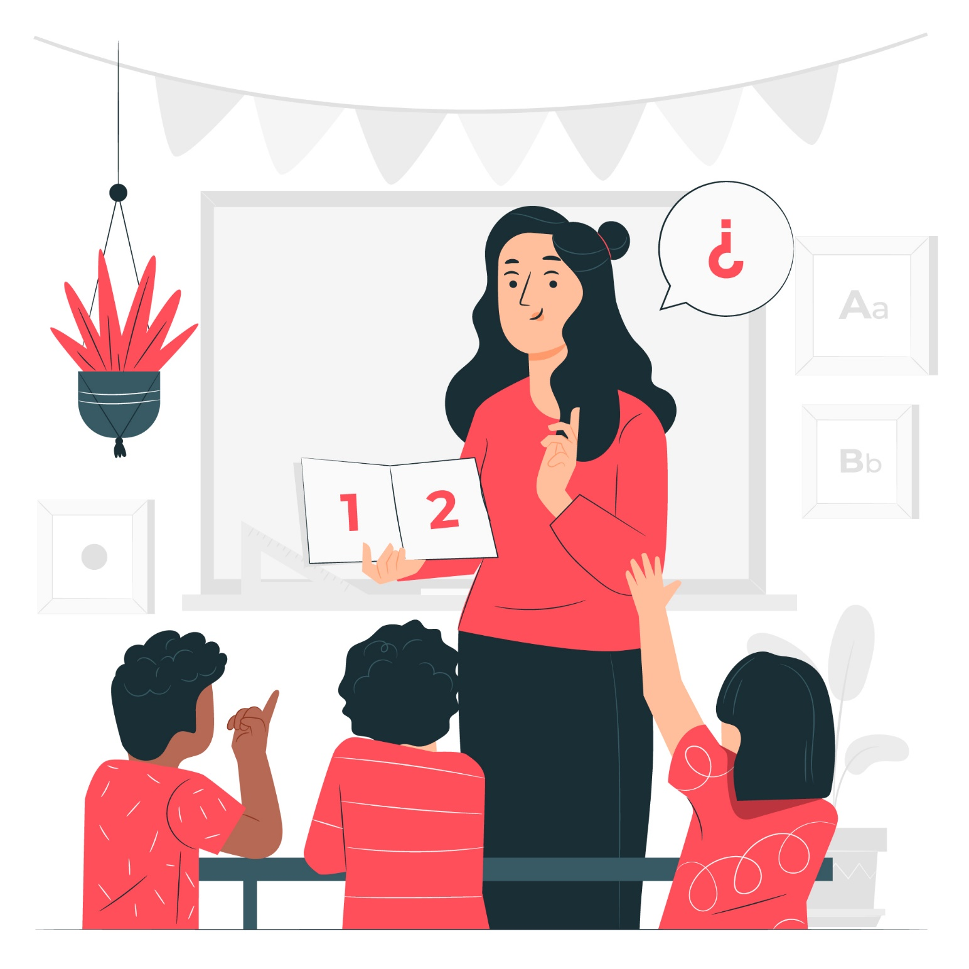
5 этап – Афиширование
Это наглядное представление
результатов деятельности
мастера и учеников: текст,
схема, проект, которые все обсуждают.
Цель: защита творческих работ.
Это поисковая деятельность,
позволяющая показать свои
знания и таланты.

Slide 14
Репортаж, интервью, сообщение;
Инсценирование,
драматическое
представление
Стенгазета, кроссворд, переписка, рассказ, реферат;
3
2
4
Формы работы
Презентация,
выставка, коллаж;
1
5
Экскурсия, поход;
6
Ролевая игра

Slide 15
6 этап – Рефлексия
Это анализ учеником его деятельности, обобщение
чувств, возникших в мастерской, отражение
мироощущения.
Целесообразны приемы «Лайк/дизлайк»,
«Фишбоун», «6 шляп».
В последнем создается проблемная ситуация, класс
делится на 6 групп, цвет шляпы определяет
направление развития мысли.

Slide 16
Технология творческих мастерских в полном объеме реализуется не на каждом уроке.
Эти уроки обычно проводят в конце изучения темы или раздела по темам «Дни недели», «Времена года», «Мой дом», «Покупки», «Прошедшее время» и другие.

Slide 18
Вывод
Применение технологии творческих мастерских на уроках английского языка положительно влияет на развитие познавательных способностей обучающихся, их личностных и психофизиологических особенностей, расширяет кругозор и увеличивает творческую активность.

Slide 19
Высказывание о знании иностранного языка:
«Один язык приводит вас в коридор жизни. Два языка открывают все двери на этом пути».

Slide 20
Thank you for your
attention!

